Slide 1
Этика и этикет делового общения
«Почтительность без ритуала приводит к суетливости, осторожность без ритуала приводит к боязливости, смелость без ритуала приводит к смуте, прямота без ритуала приводит к грубости» .
Конфуций
«Недостаточно владеть мудростью, нужно уметь пользоваться ею».
Цицерон

Slide 2


Солидный бизнес должен основываться на справедливости, честности и прозрачности.
Гастон Вискара (1952), перуанский предприниматель экологического типа и президент Candela Peru, Forbes (April 2000).

Slide 3
Этика (от греч. ethos -- обычай, нрав) -- учение о морали, нравственности. Термин «этика» впервые употребил Аристотель для обозначения практической философии, которая должна дать ответ на вопрос, что мы должны делать, чтобы совершать правильные, нравственные поступки. Важнейшими категориями этики являются: «добро», «зло», «справедливость», «благо», «ответственность», «долг», «совесть» и т.д.
Деловой этикет — совокупность правил и норм общепринятых в деловой сфере и международном экономическом сотрудничестве, которые регламентируют нормы делового общения (порядок встреч и проводов делегаций, подписи документов, деловой переписки, проведения мероприятий.)
Деловой этикет - это определенные правила поведения людей в области бизнеса и деловых контактов.
Примечательно, что, в отличие от правил светского этикета, в деловом этикете привилегии не отдаются основываясь на возрасте и поле человека. На первом месте в деловом этикете стоит приоритет субординации.

Slide 4

Этика делового общения – это один из компонентов общей этики, обладающий всеми характеристиками последней.
В общем смысле это понятие можно рассматривать как некий портфель представлений о нравственности, ее норм и правил, которыми руководствуются люди в отношениях друг с другом в процессе производственной деятельности.
Основные принципы деловой этики это:
получение выгоды максимальным числом участников деловых отношений;
обеспечение одинакового для всех участников отношений доступа к предмету деловых отношений.
Специфической особенностью названного процесса является регламентированность, т. е. подчинение установленным ограничениям, которые определяются национальными и культурными традициями, профессиональными этическими принципами.

Slide 5
Можно говорить о разных принципах делового этикета. Здесь и прагматизм, и деловой вкус, и целесообразность, и утилитарность. Но все-таки в качестве главного принципа можно назвать честность.
Над дверями Лондонской биржи выбито в мраморе: "Мое слово - закон", и трактоваться это может следующим образом: нет выше закона предпринимательской деятельности, чем слово, данное партнеру.
Русские купцы, торговавшие на Нижегородской ярмарке, заключали сделки под честное слово. И честное слово купца первой гильдии было крепче, чем любой вексель, обеспеченный золотыми червонцами. Нарушивший это слово мог заниматься любой деятельностью, кроме коммерческой - в доверии ему было отказано навсегда.
Этика бизнеса– это деловая этика, основанная на честности, открытости, верности данному слову, способности действовать на рынке в соответствии с существующими законодательством и традициями.

Slide 6
Во время экономического расцвета в России в 1912 году существовали следующие принципы делового этикета:
Уважение к власти. Это обусловлено тем, что власть является одной из составляющих для эффективного осуществления деловых отношений. Требуется проявлять уважение к закону.
Соблюдение честности и правдивости. Они являются фундаментом предпринимательской деятельности и эффективных взаимодействий делового характера.
Уважение права частной собственности. Основа для обеспечения благополучия государства – свободное предпринимательство.
Проявление любви и уважения к человеку. Деловые отношения, имеющие в своей основе взаимное уважение, развивают у партнеров стремление к успеху и проявления активности.
Соблюдение верности своему слову. Чтобы получить авторитет среди партнеров, нужно обладать верностью слову. Таким образом, предприниматель будет обладать доверием других лиц и их стремлением к сотрудничеству.
Следует жить по средствам. В любой ситуации стоит выбирать дело, с которым есть силы справиться. Действия стоит совершать в сообразности со своими средствами.
Целеустремленность. Деловой человек должен иметь перед собой цель. Дабы достичь ее не стоит пренебрегать моральными ценностями.

Slide 7
Выделяют несколько основных задач этикета:
Наличие определенных установленных нормативов поведения и необходимость их соблюдения упрощают процедуру коммуникаций как с другими организациями, так и внутри трудового коллектива, поскольку работать в соответствии с общепринятыми моделями гораздо быстрее и проще.
Этикет способствует поддержанию нормальных взаимоотношений с представителями внешней среды организации, а также созданию рабочей обстановки в коллективе.
Поддерживает он и моральный комфорт каждого участника коммуникации. В жизни человека душевная стабильность зачастую имеет большее значение, чем физический комфорт. Наличие правил профессиональных отношений способствует получению человеком удовлетворения от работы.

Slide 8
Соблюдение этики делового общения – основа успешного коллектива.
Ведь даже сотрудники, занимающие руководящие должности, должны правильно общаться с подчиненными, чтобы заслужить их уважение и приобрести авторитет. Также важно правильно вести себя с начальством, чтобы добиваться успеха в профессиональной деятельности и уверенно шагать вверх по карьерной лестнице.
Профессиональная этика и деловое общение в организационной среде являются важными составляющими производственных отношений, влияют на экономическую деятельность и стабильность предприятия, и их роль сложно переоценить. Соблюдение профессиональной этики и навыков грамотного ведения беседы в коллективе, с партнёрами и клиентами влияют на успех внутренней и внешней деятельности компании, сохраняют её имидж и репутацию.

Slide 9
Весьма примечателен в этом отношении рассказ известного американского менеджера Ли Якокка. Описывая в книге "Карьера менеджера" поведение одного из богатейших предпринимателей Америки Генри Форда II, он решительно осуждает его за алчность, невыдержанность, нечестность в отношении других людей. Якокка, в частности, отмечает, что автомобильный магнат, будучи сверхбогатым человеком, тем не менее, откровенно жульничал, всячески утаивал свои доходы, избегая налогов, обманывал совет директоров «Форд Мотор», председателем которого он являлся, присваивал казенные деньги.
Других этических норм придерживался дед упомянутого Генри Форда - Генри Форд I, который не только прославился как "отец" американской автоиндустрии, но проявил себя как дальновидный социолог, приложивший немало усилий к созданию в Америке среднего класса.
Генри Форд I увековечил свое имя не только успехами в создании массового автомобиля, но и этичным отношением к работникам своей фирмы. В 1914 г. он ввел заработную плату в размере пяти долларов в день, что вдвое превышало общепринятый дневной заработок. Это было потрясающим событием в Америке. "Хотя, - как отмечал Якокка, - Генри Форд не скрывал истинной причины введения дневной платы рабочим в пять долларов: он хотел, чтобы размер заработка его рабочих позволял им со временем покупать производимые ими самими автомобили. Он понимал, что автоиндустрия, а следовательно, и "Форд Мотор Компани", может действительно достигнуть успеха, если ее продукция, ее автомобили окажутся доступными не только для богачей, но и для трудящегося человека".

Slide 10
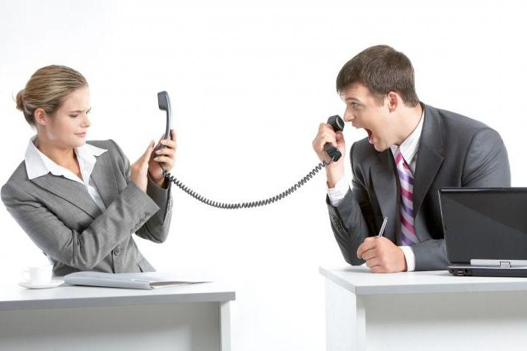
Для каких ситуаций существуют правила делового этикета?
Нормы делового общения применяются в таких ситуациях:
Ведение деловых переговоров.
Деловая переписка.
Телефонный этикет.
Деловое общение.

Slide 11
Задачи этикета
создаёт здоровую атмосферу в коллективе;
повышает производительность труда;
побуждает к выполнению обязанностей;
дают возможность более успешного и быстрого достижения целей.
подстраховка в случае форс-мажора, неловких моментов;
Любая сфера человеческой деятельности базируется на двух "китах": профессионализме и отношении к делу, т.е. этическом поведении работника.
Формула успеха западных предпринимателей на первый взгляд очень проста: «преуспевание = профессионализм + порядочность».

Slide 12
Принципы этики делового общения
Деловая этика, принципы которой очень грамотно сформулировал американский социолог Л. Хосмер, – это основа любого взаимодействия в коллективе. Рассмотрим, соблюдение каких пунктов она предполагает:
Откажись от той деятельности, которая не в твоих интересах и не в интересах твоей компании.
Никогда не делай того, о чем бы ты не смог сказать на всю страну.
Никогда не делай того, что не идет на благо компании.
Никогда не нарушай закон.
Никогда не препятствуй саморазвитию другого сотрудника.
Самоутверждайся только за свой счет.
Не ущемляй права других.
Не унижай «ослабших» в обществе.
Будь честным с самим собой.

Slide 13
Джен Ягер (доктор социологических наук) отмечает шесть заповедей делового этикета:
1. Пунктуальность, выполнение своевременно работы .
Чтобы все успевать, специалисты советуют прибавить 25% к тому периоду, который, как вам кажется, нужен для осуществления важной работы..
4. Уважение мнения, критики, а также советов коллег, подчиненных и начальства (когда выражают сомнение к качеству вашей работы, покажите, что вы цените опыт и соображения других людей).
5. Соответствие дресс-коду — кодексу одежды.
2. Конфиденциальность (хранение секретов корпорации или личной жизни сослуживцев, результатов сделки).
3. Приветливость, любезность, доброжелательность в любой ситуации; проявление внимания к окружающим (к сослуживцам, начальнику, подчиненным).
6. Грамотность (говорите и пишите хорошим языком).Контроль своей речи, отсутствие бранных слов в речи.

Slide 14
Структура этикета
Соблюдение культуры речи, владение и уместное употребление профильных терминов.
Соответствующий дресс-коду внешний вид.
Поддержание порядка на своём рабочем месте.
Соблюдение правил поведения, которые формируют позитивную репутацию учреждения (фирмы, компании, организации и т. д.).
Достойное владение техниками межличностного общения.
И это – лишь малая часть того, что составляет профессиональную культуру сотрудников. Во многих сферах ещё есть небезызвестный кодекс чести, который строго регламентирует этические нормы внешних проявлений какой-либо деятельности.

Slide 15
Выделяют пять основных принципов бизнес-этикета
1. Принцип разумного эгоизма – выполняя свои рабочие функции, не мешай другим выполнять свои.
2. Принцип позитивности – если нечего сказать приятного или положительного, лучше молчать. А вот другие проявления этого принципа:
- не сплетничайте и не передавайте слухи. Вы думаете, что Вы запускаете копье, на самом же деле Вы запускаете бумеранг;
- не допускайте обсуждения физических достоинств или недостатков кого бы то ни было, а также дискриминации по полу или расовой принадлежности. Помните: то, что Петр говорит о Павле, больше говорит о Петре, чем о Павле;
если Ваше остроумие унижает других – воздержитесь от такого остроумия.
3. Принцип предсказуемости поведения в различных бизнес-ситуациях.
4. На работе нет мужчин и женщин, есть только статусные различия.
5. Принцип уместности: определенные правила в определенное время, в определенном месте, с определенными людьми.

Slide 16
Этикет — это язык символов. Человек должен использовать его с целью лучше взаимодействовать с другими (коллегами, партнерами). Правила и требования служебного этикета должны способствовать созданию здорового морально-психического климата и подъему настроения, повышению производительности труда. Ученые советуют:
руководителю:
• стараться делать замечания подчиненным с глазу на глаз;
• научиться поощрять подчиненных;
• признавать свои ошибки;
• уметь наказывать;
• не спорить по пустякам;
• быть доброжелательным, деликатным.
всем сотрудникам:
обладать общей культурой;
порядочно относиться к другим;
уважать человеческое достоинство коллег;
не лицемерить, не лгать;
быть вежливыми;
свои проблемы, неприятности оставлять за пределами учреждения;
быть доброжелательными, добросовестными, почтительными, тактичными, деликатными, уметь выражать соболезнования.

Slide 17
В системе управленческого общения можно сформулировать пять элементарных практических рекомендаций по этике поведения:
1. Называйте сотрудника по имени. Знание имени и отчества сотрудников – это производственная необходимость.
2. Улыбайтесь. Располагать к себе подчиненных – служебная обязанность руководителя.
3. Используйте комплименты. Не забывайте похвалить сотрудника за успешно выполненную работу. Будьте добры и внимательны к подчиненным.
4. Будьте терпеливым слушателем. Предоставляйте сотрудникам возможность для удовлетворения потребности в самовыражении.
5. Говорите о том, что интересует вашего сотрудника. Необходимо знать внеслужебные увлечения и личные заботы сотрудников, интересоваться ими и использовать эти знания в интересах производства.
Важно как сотрудники приветствуют друг друга. Этика делового общения позволяет использовать следующие приёмы:
приветливый взгляд;
улыбка;
уместные комплименты;
проявление заинтересованности;
уважение;
подчёркивание значимости работника;
тёплые слова.
Такие варианты помогают создать спокойную, рабочую обстановку в коллективе.

Slide 18
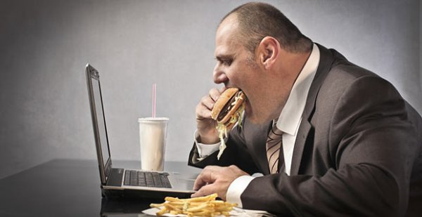
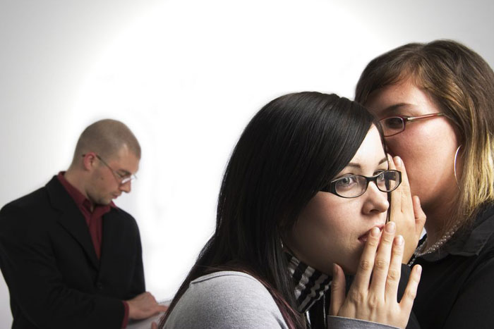
Памятка на каждый день
Есть несколько правил, которые необходимо неукоснительно соблюдать, чтобы добиться успеха на работе. Рассмотрим основные из них:
важно приходить на работу заблаговременно;
следует соблюдать правила дресс-кода;
нельзя долго разговаривать по сотовому телефону;
мобильные гаджеты с начала рабочего дня стоит переводить на беззвучный режим;
не стоит делиться с коллегами проблемами в личной жизни;
не стоит просить взаймы у коллег – никогда;
не стоит обедать на рабочем месте (в случае наличия столовой или специальной комнаты прием пищу лучше всего осуществить там).
Помните, важно не только хорошо работать, но и соответствовать бизнес-этике.

